Slide 1
Проект «Маникюрная студия»
Мой проект — это ASP.NET Core API и Telegram-бот, которые вместе образуют систему для бьюти-специалистов. Актуальность продиктована тем, что в индустрии до сих пор большая часть записи происходит через телефон и мессенджеры, что отнимает массу времени у мастеров и клиентов.
На текущий момент платформа уже обеспечивает полный учет клиентов, мастеров, услуг и записей, а главное — позволяет клиенту записаться в один клик из Telegram.
В ближайшем будущем функционал будет расширен:
добавятся автоматические уведомления,
синхронизация с календарем,
резервное копирование данных.
Ключевым преимуществом является REST API. Он позволяет легко интегрировать систему с внешними сервисами
(веб-сайт, моб.приложение и тп).
Главная цель — дать клиенту возможность записаться самостоятельно, в любое время суток и разгрузить мастера.

Slide 2
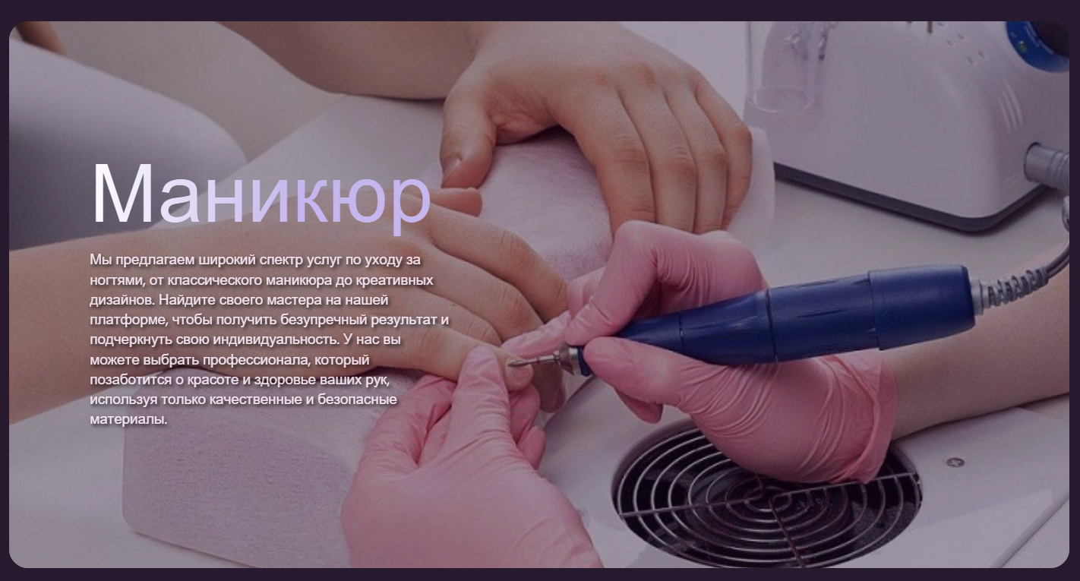
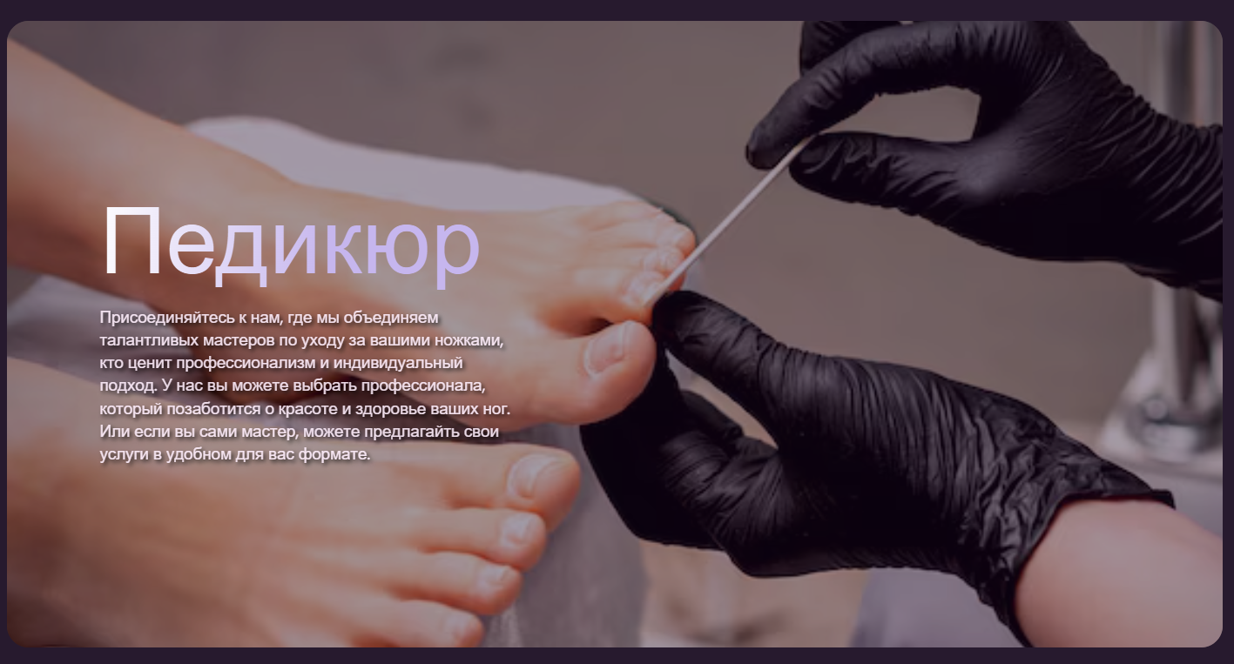
Основные преимущества
Единая база данных. Все контакты клиентов сохраняются навсегда. Мастеру больше не нужно вносить данные повторно при смене телефона или приложения.
Нет платных подписок: Никаких скрытых платежей, комиссий и ежемесячной абонентской платы.
Онлайн-запись: Клиенты записываются сами 24/7 через удобную ссылку. Мастер не отвлекается на звонки и сообщения.
Универсальность. Всё, что сделано для мастеров маникюра, легко переориентировать под любую деятельность. Это достигается за счет гибкой архитектуры REST API.
Гибкая архитектура. Благодаря REST API мы можем подключить к системе веб-сайт и тп.
Известные аналоги
Masters
Beauty Agent
Мой Профиль

Slide 3
Недостатки
У проекта есть и ограничения.
Зависимость от Telegram (Если у клиента нет Телеграма)
Отсутствие живого общения (но есть комментарии)
Техническая зависимость ( работает через интернет и VPN)
Юридические (соответствие 152-ФЗ)

Slide 4
🛠 Стек технологий:
Entity Framework Core
ASP NET Core
БД -> SQL Server
SWAGGER / OpenAPI
Telegram
Библиотеки:
Telegram.Bot
InlineKeyboard

Slide 5
NuGet пакеты
Microsoft.EntityFrameworkCore – 9.0.16
Microsoft.EntityFrameworkCore.SqlServer – 9.0.16
Microsoft.EntityFrameworkCore.Tools
Microsoft.Extensions.Diagnostics.HealthChecks.EntityFrameworkCore
Newtonsoft.Json – 13.0.4
Serilog – 4.3.1
Swashbuckle.AspNetCore (swagger) – 7.3.2
Swashbuckle.AspNetCore.Annotations
Telegram.Bot – 22.10.1
( основные пакеты для работы приложения, и версии для работоспособности)

Slide 6
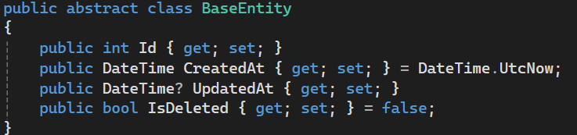
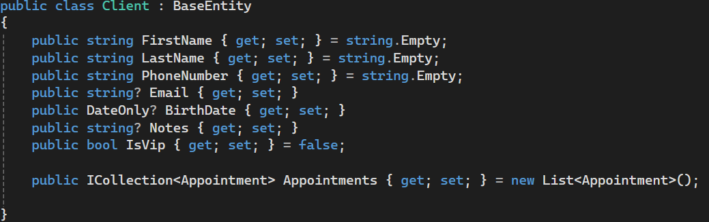
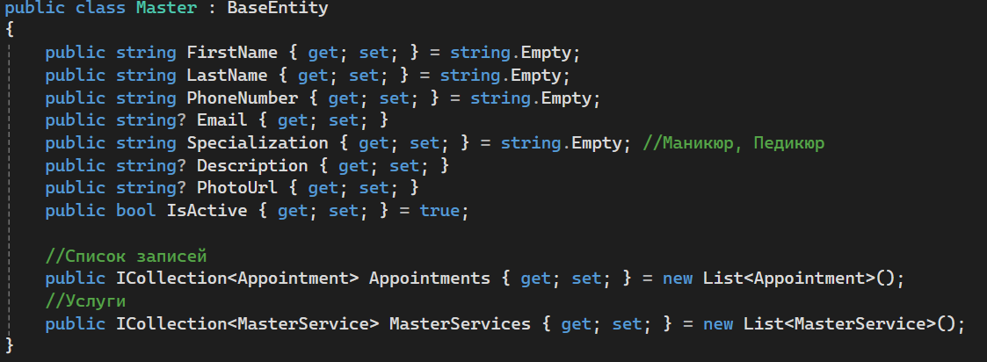
Структура проекта
БАЗА ДАННЫХ
Сущности
BaseEntity
Client
Master

Slide 7
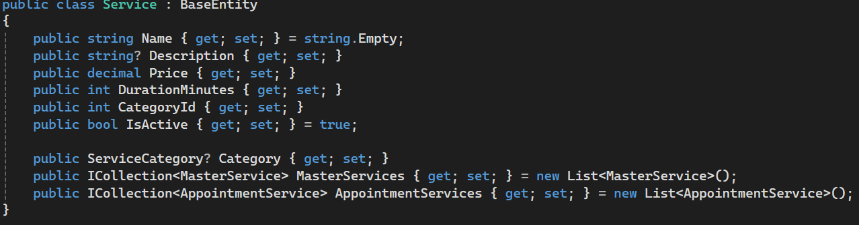
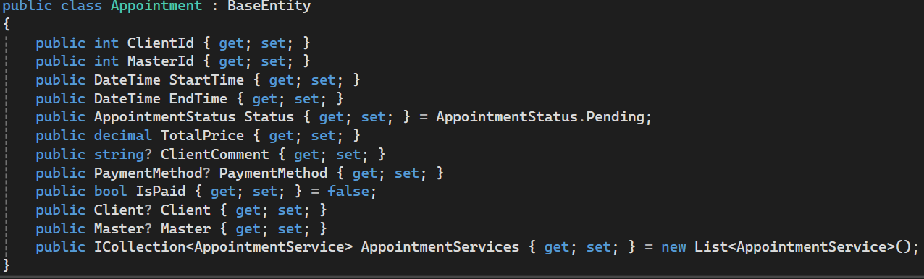
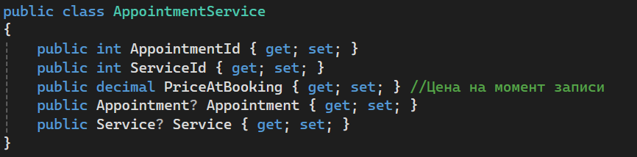
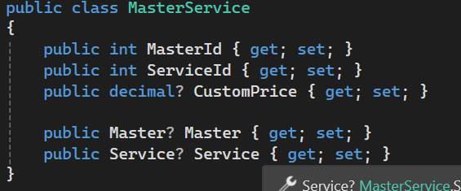
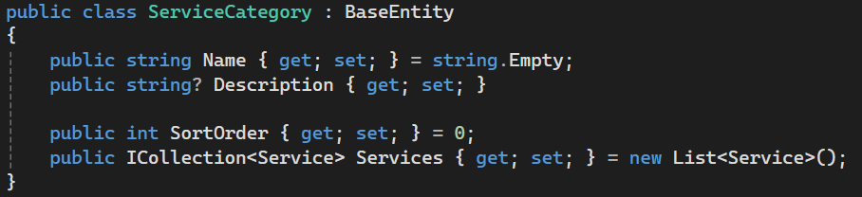
Service
Appointment
Appointment
Service
Master
Service
Service Category

Slide 8
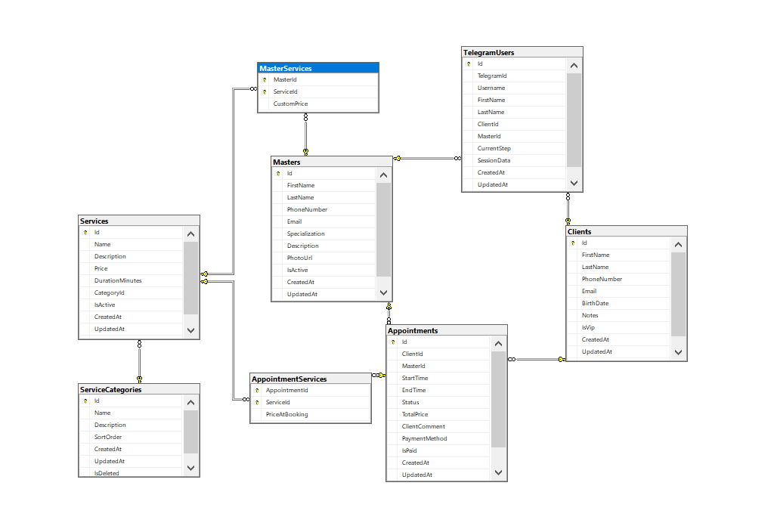
Схема базы данных
Диаграмма БД
Таблица Clients
(Клиенты)
Таблица Masters
(Мастера)
Таблица Services
(Услуги)
Таблица Appointments
(Записи на приём)
Таблица AppointmentServices
(Услуги в записи)
Таблица MasterServices
(Услуги мастера)
Таблица ServiceCategories
(Категории услуг)
–> далее для Telegram
Таблица TelegramUsers
(Пользователи системы)

Slide 9
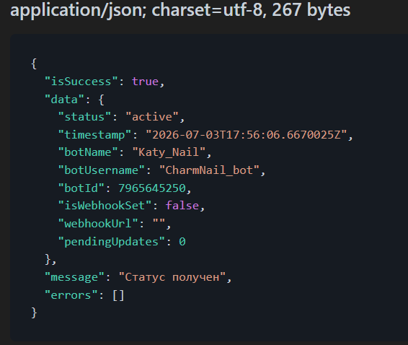
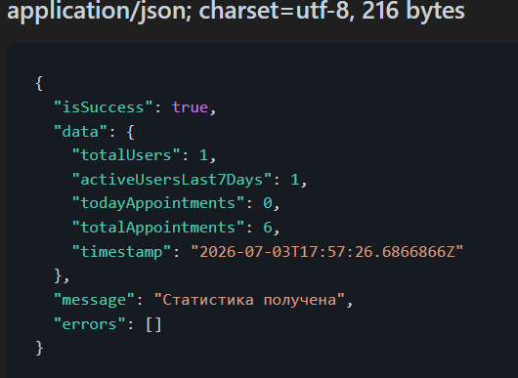
Структура REST API
Controllers
AdminController
[HttpGet("status")]
/api/Admin/status
[HttpGet("statistics")]

Slide 10
ClientsController
Post
Клиент 2
Put
DELETE
[HttpGet] /api/Clients
[HttpGet("{id:int}")] /api/Clients/1002
[HttpGet("phone/{phone}")]
/api/Clients/phone/89214443321
[HttpPost]
[HttpPut("{id}")]
/api/Clients/3
[HttpDelete("{id:int}")]

Slide 11
MastersController
Post
Put
DELETE
[HttpGet] /api/Masters
[HttpGet("{id:int}")] /api/Masters/3
[HttpGet("by-service/{serviceId:int}")]
/api/Masters/by-service/2
[HttpPost]
[HttpPut("{id:int}")]
/api/Masters/3
[HttpDelete("{id:int}")]
[HttpGet("{id:int}/availability")]
/api/Masters/1/availability?start=2026-07-04T10%3A00

Slide 12
ServicesController
PUT
[HttpGet] /api/Services
[HttpGet("{id:int}")] /api/Services/4
[HttpGet("category/{categoryId:int}")]
/api/Services/category/4
[HttpPost]
[HttpPut("{id}")]
/api/Clients/3
[HttpDelete("{id:int}")]

Slide 13
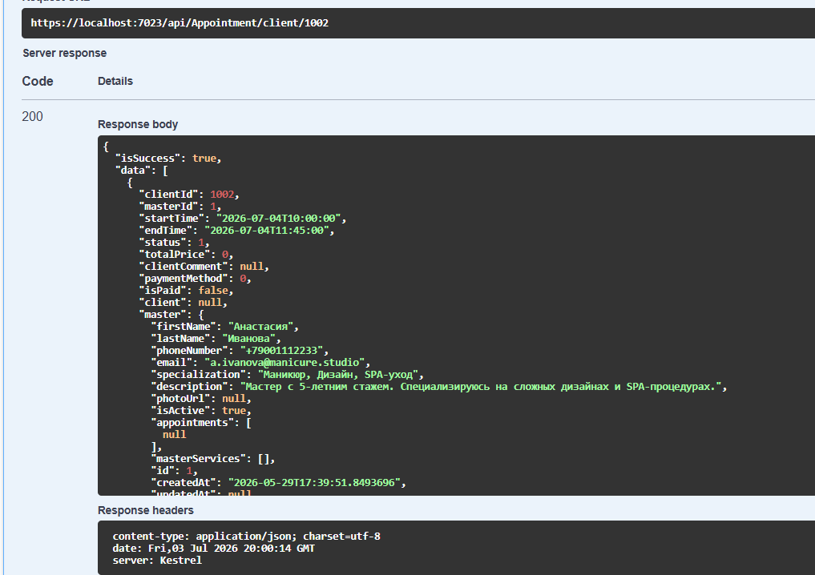
AppointmentController
[HttpGet("{id:int}")] /api/Appointment/4
[HttpGet("master/{masterId}")]
/api/Appointment/master/1?date=2026-07-04
[HttpGet("upcoming")] /api/Appointment/upcoming?hoursAhead=24

Slide 14
Блок-схема
1) Клиент получает приветствие и описание.
2) Выбор :
✅ Услуг
✅ Отображение категорий
3) Если выбрал "ДА" Переход к Желаемому через БД запрос / "НЕТ" возврат блок 4
4) Клиенту приходит напоминание для выбора действия (чат сохраняется 24ч)
5) Показывает список УСЛУГ
6) Клиент выбрал услугу? Да/Нет
7) (нет) Переход на "5"
8) (ДА) Отображение списка доступных мастеров
9) Клиент выбрал мастеров? Да/Нет
10) (ДА) Отображение календаря и свободных окон
11) (нет) Переход на "8"
11) Клиент выбрал Дату и время? Да/Нет
13) (ДА) Регистрация
14) (нет) Переход на "10"
15) Регистрация (Имя, Телефон)
16) Клиент зарегистрирован? Да/Нет
17) (ДА) Проверка в БД по номеру
18) (нет) Регистрация
19) Клик по кнопке "Записаться"
20) "Проверка" Слот времени еще свободен в БД?
21) Время еще доступно? Да/Нет
22) (нет) Переход на "11"
23) (ДА) Запись строки в БД "Appointments"
24) Telegram уведомления клиенту и мастеру
25) "Вы успешно записаны!"
26) FINISH
Старт
Мастер-Клиент
https://localhost:7023/api/Appointment/client/1002

Slide 15
Заключительная часть
Цель проекта — упростить запись клиентов и разгрузить мастеров — достигнута. Создали работающую систему: REST API на C# с полной бизнес-логикой, Telegram-бота для удобного интерфейса и базу данных для хранения всей информации.
Реализовали ключевой функционал: просмотр свободных слотов, выбор мастера и услуги, создание записи, а также заложили архитектуру, которая позволит легко расширять систему в будущем.
Проблемы и Решения
Запись клиентов Одновременно.
Возможные Баги и Ошибки БД и тп.
Локализация данных и соответствие 152-ФЗ
Автоматические уведомления
Тестирование, логир. и хранение
Блокировки и VPN
Подтверждение от мастера(состояние)
Блокировка записи
Нужно тестирование и ДеБаг
Изучение вопроса со специалистами
В зависимости от проекта и хоста
(Reg.ru там по договору и разобраться N8N)
Зависит от проекта(на Yandex Cloud)
Сторонние сервисы(Казахстан домен)

Slide 16
Планы Развития(Доработки)
Добавление автоматических уведомлений
Синхронизация с Google-календарем
Резервное копирование данных
Админ-панель и веб-интерфейс
Интеграция с другими сервисами и Соц.Сетями (VK, WhatsApp, Instagram и тп)

Slide 17
Итоги
Проект полностью работоспособен и готов к внедрению. Он решает реальную проблему бизнеса, имеет задел для масштабирования, будет развиваться дальше после тестирования и с учетом обратной связи.
GIT
https://github.com/Vigitoreanec/ApiManicureStudio

